Slide 1
Women in fire and rescue services
Mira Leinonen
9.12.2014
Helsinki

Slide 2
Naiset pelastustoimessa
Naisia toimii pelastustoimen eri tehtävissä ympäri maailmaa.
Maailmanlaajuisesti naisten osuutta pelastustoimen tehtävissä halutaan lisätä, jotta pelastustoimen palvelujen tuottajat vastaisivat enemmän väestöpohjaa.
Naiset ovat huomattavassa vähemmistössä miehiin nähden.
Naiset kohtaavat erilaisia haasteita toimiessaan pelastustoimen tehtävissä:
  Mm. Häirintä, Rekrytoituminen, Alalla pysyminen, Sosiaaliset ja Toimintaympäristöä koskevat seikat…
Jotta pelastustoimi olisi mahdollisimman tasavertainen ja houkutteleva yhteisö naisille, on ensin selvitettävä nykytila ja pohdittava mahdollisia toimenpiteitä ja suosituksia päämäärien toteuttamiseksi.

Slide 3
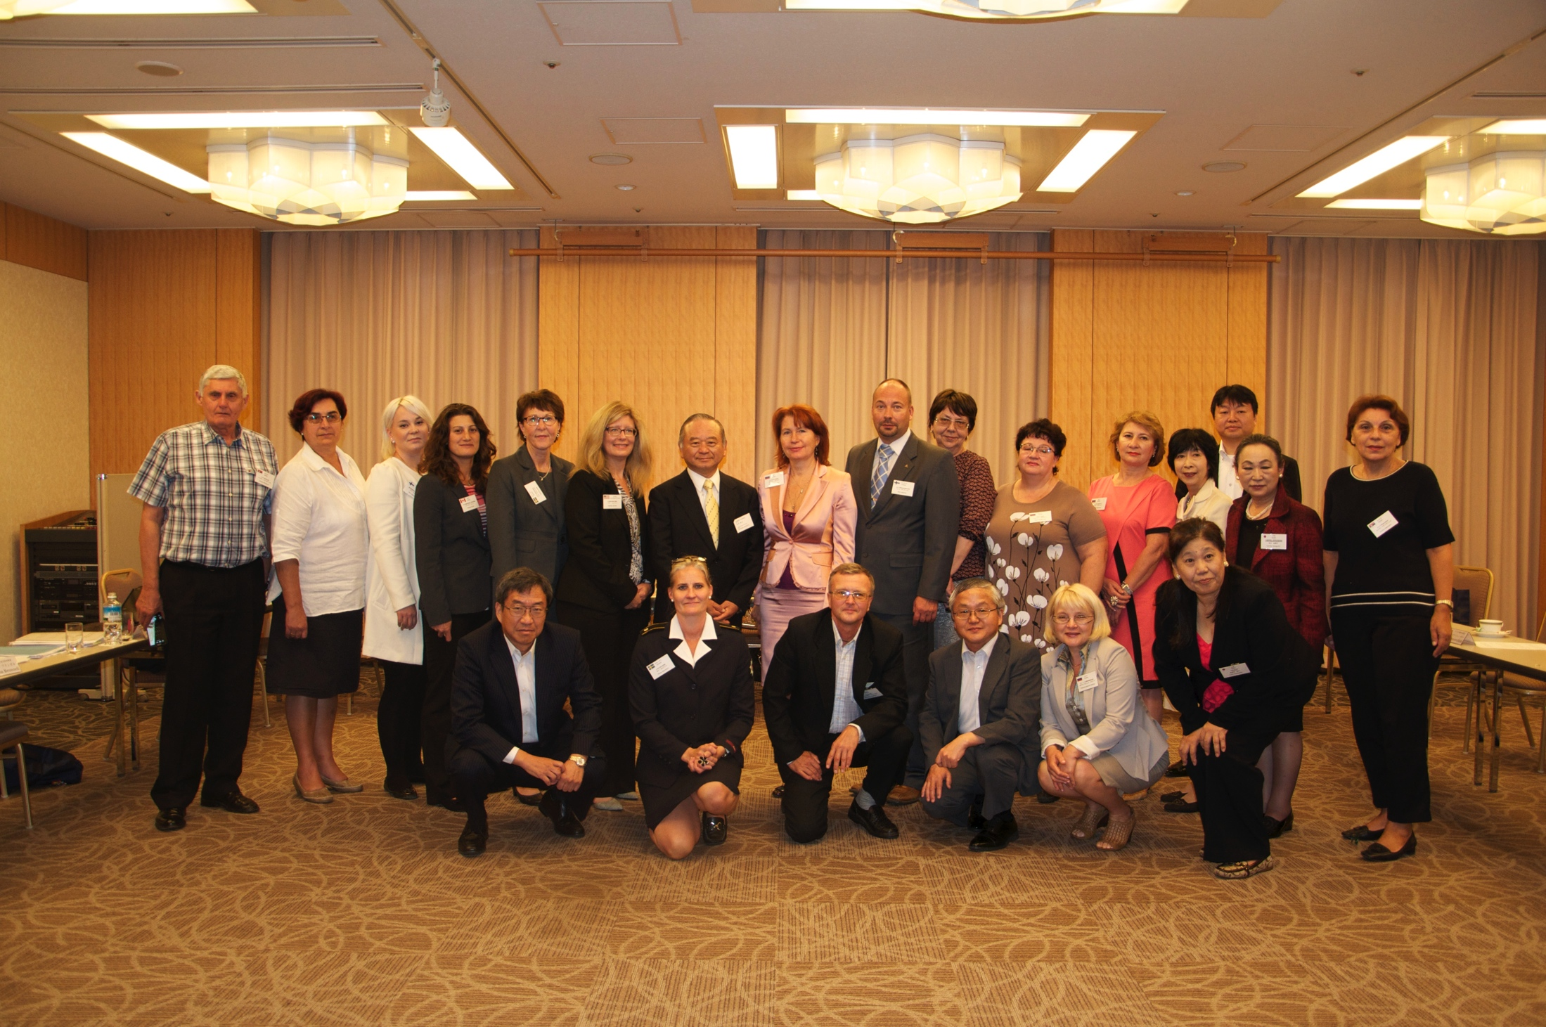
Naiset pelastustoimessa-komissio
Perustettu työryhmäksi vuonna 2012.
Kokoontumiset: Venäjä 2012, Slovakia 2012, Serbia 2013, Ranska 2013, Helsinki 2014, Japani 2014 (Suomi liittyi v. 2013)
Tällä hetkellä seuraavat maat edustettuina: Venäjä, Slovakia, Serbia, Ranska, Tanska, USA, Kanada, Suomi, Ruotsi, Japani, Saksa, Itävalta, Iso-Britannia
Työryhmästä komissioksi syksy 2014
Kyselytutkimus 2013-2014, tiedonvaihdot tapaamisissa
International Conference for Female Volunteer Firefighters
Tokio lokakuu 2014

Slide 4
Mitä opittu tähän mennessä?
Tasa-arvo ei ole itsestäänselvyys.
  Kaikkialla maailmassa ei ole edes laillista, että nainen toimii palomiehenä.
Naisia toimii erilaisissa tehtävissä pelastustoimessa.
    Operatiiviset tehtävät, Onnettomuuksien ehkäisy, turvallisuusviestintä ja –koulutus…
Kun pelastustoimen rakenteet järjestetään niin, että toimijoissa huomioidaan niin naiset kuin miehet, ei eteen tulevia asioita tarvitse ratkaista case by case.
  Tutkittua tietoa eri asioista naisista pelastustoimessa löytyy jo paljon!
Hyviä esimerkkejä maailmalta, mm. CAMP FFIT, ”It’s not a fireman, it’s a fire fighter”-kampanja…

Slide 5
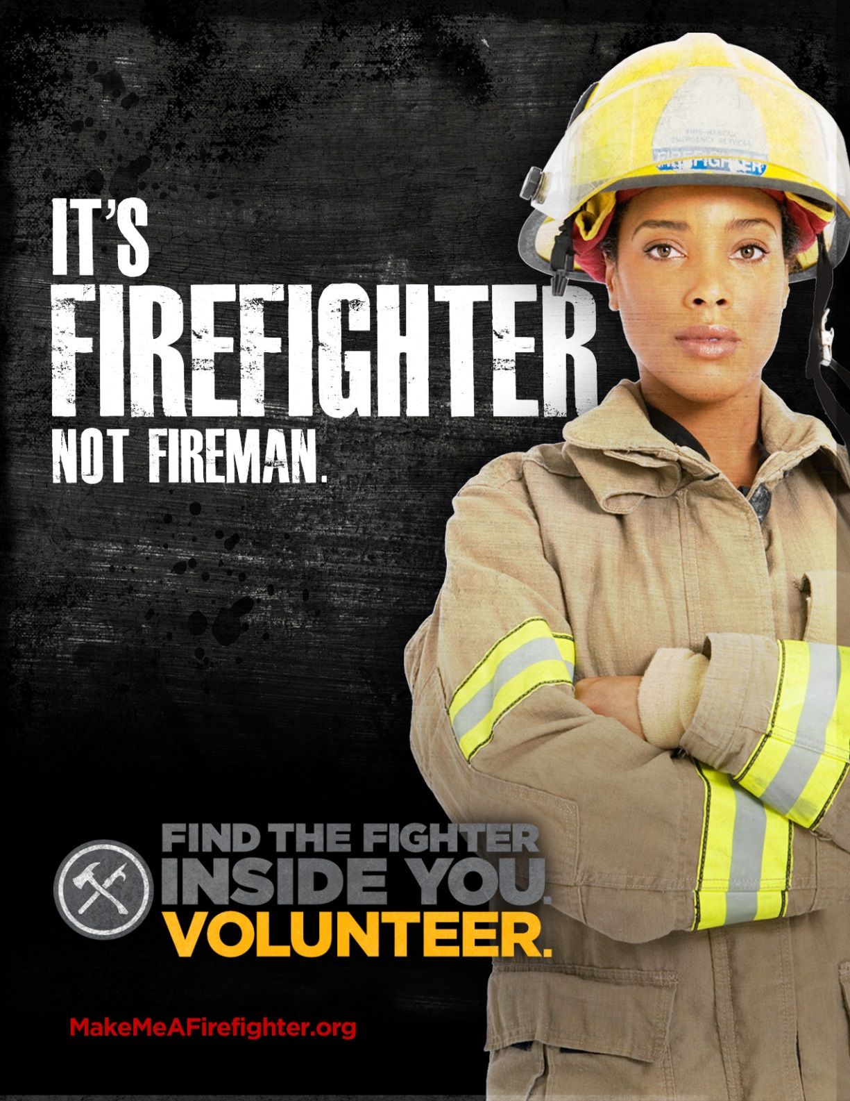

Slide 6
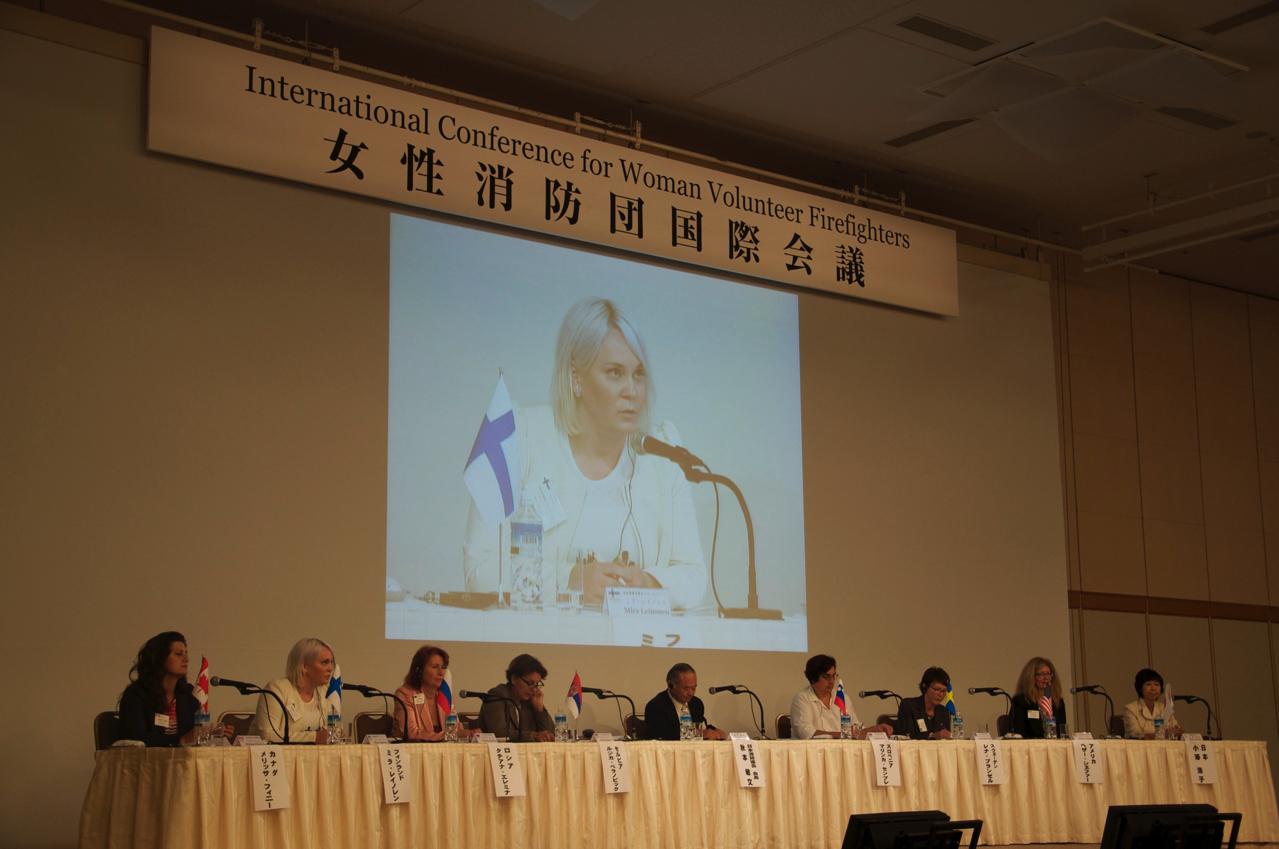
Seuraavat askeleet
Tapaaminen Tukholmassa
huhtikuu 2015
Komissio järjestyy uudelleen
  Puheenjohtajavaali
  Sihteeri ja viestintävastaava
Kyselytutkimus (kehitetty edelleen)
Komission toimintasuunnitelma ja toimintamallit
  Ehdotettu: Women in operational work ja Women in other jobs

Slide 7
Tarvittavat askeleet Suomessa
Naiset pelastustoimessa – seminaari
  Maaliskuu 2015?
  Alustuksia eri näkökulmista, paneelikeskustelu
Kansallinen verkosto pelastustoimen naisille
  Sekä ammattilaisille että vapaaehtoisille
  Niin operatiivisissa tehtävissä kuin muissa tehtävissä toimiville
Tiedonvaihtoa, ajankohtaisia asioita, tilannekatsauksia → toimintasuunnitelma!
      On aika siirtyä juhlapuheista toimintaan.

Slide 8

Kiitos huomiostanne!
Kysymyksiä, kommentteja?
Mira Leinonen
mirafoni112@gmail.com
p. 040 5191147

